Slide 1
Konkurs e-Portfolio dla szkół specjalnych
Izabela Duda kl. III b
Zasadnicza Szkoła Zawodowa
w Leśnicy

Slide 2
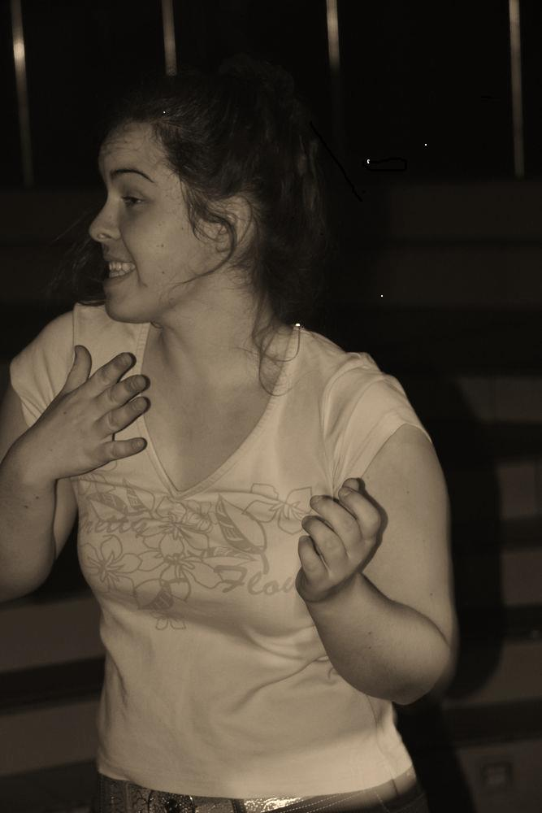
To ja, Iza.
Jestem uczennicą klasy III b.
Mam 18 lat.
Mieszkam w małej miejscowości położonej blisko czeskiej granicy.
Na czas trwania nauki w szkole mieszkam w internacie w Leśnicy.
W szkole uczę się w zawodzie kucharz.

Slide 3
Nic na to nie poradzę, ale jestem wesołą i zawsze uśmiechniętą dziewczyną. Nie działa na mnie zła pogoda, konieczność siedzenia na lekcjach, a widok pani z matematyki lub technologii wprawia mnie wręcz w euforię.

Slide 4
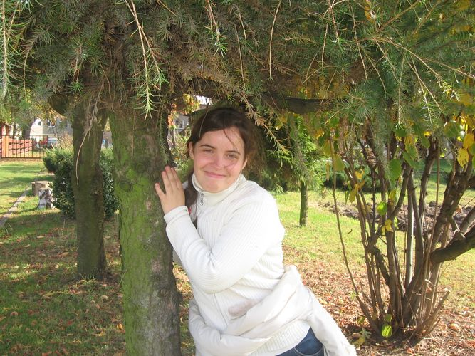
”Jak dobrze wstać, skoro świt…”

Slide 5
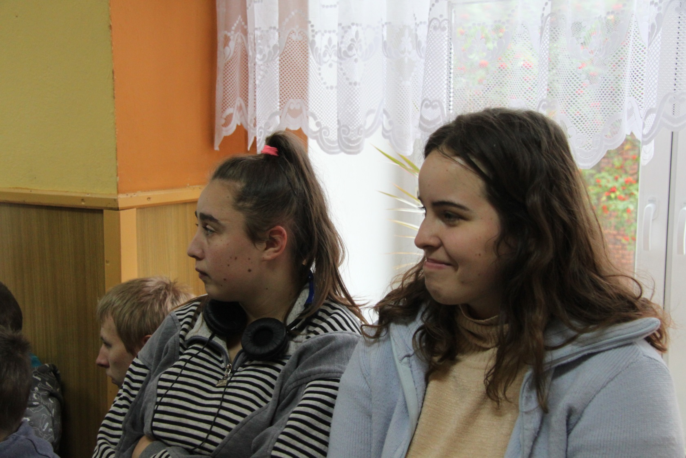
Ale piękny występ co nie Łucja?
Szok, też bym chciała wystąpić, Iza. ☺

Slide 6
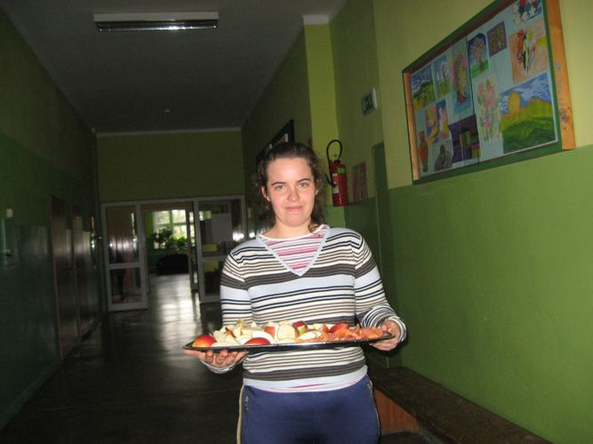
To ja, roznosząca uśmiech i witaminy.

Slide 7
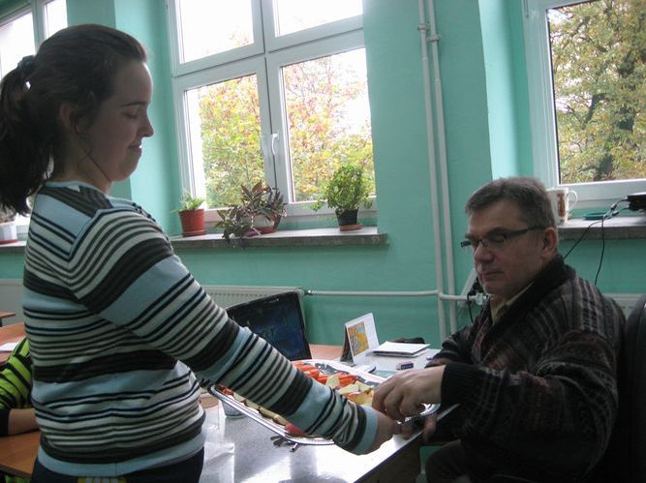
Pan Mirek nie umie się oprzeć … witaminom.

Slide 8
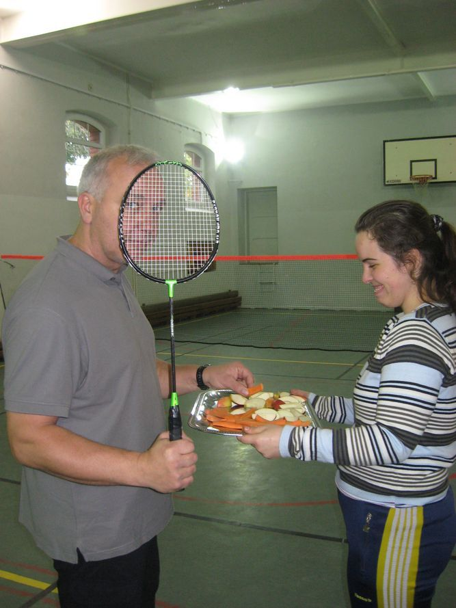
Każdy sportowiec wie, że owoce i warzywa należy jeść. Dlatego dbam również o pana Tomka.

Slide 9
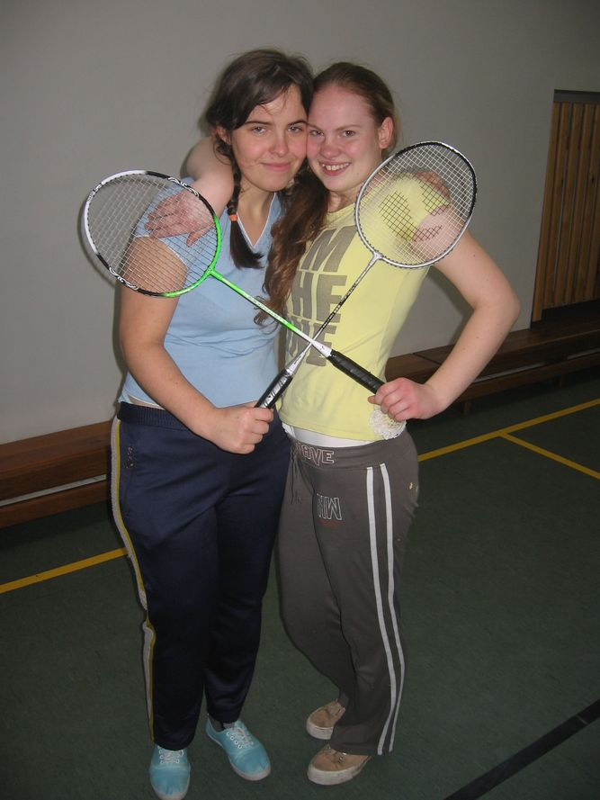
Ja z moją koleżanką Magdą bardzo lubimy W-F.

Slide 10
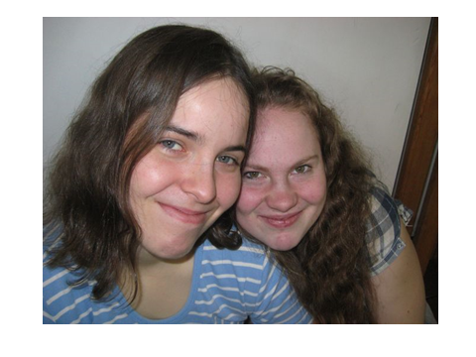

Slide 11
Bardzo lubię występować, szkolne sceny nie mają przede mną tajemnic.

Slide 12
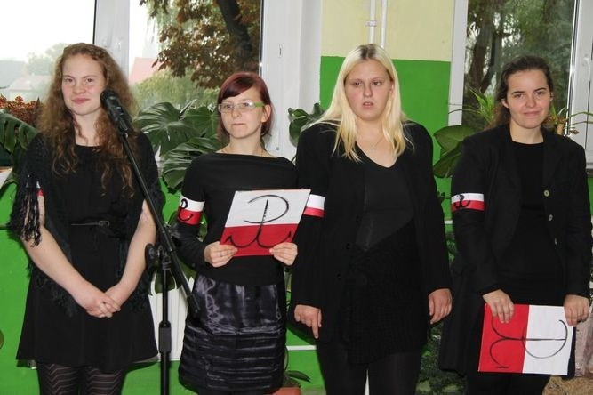

Slide 13
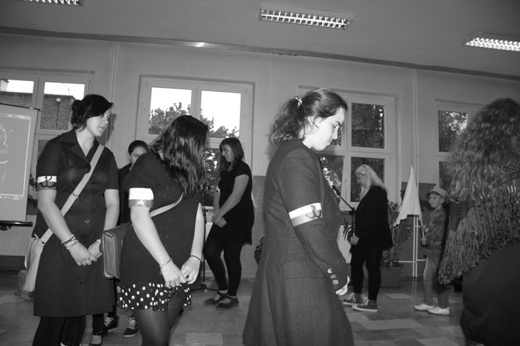

Slide 14
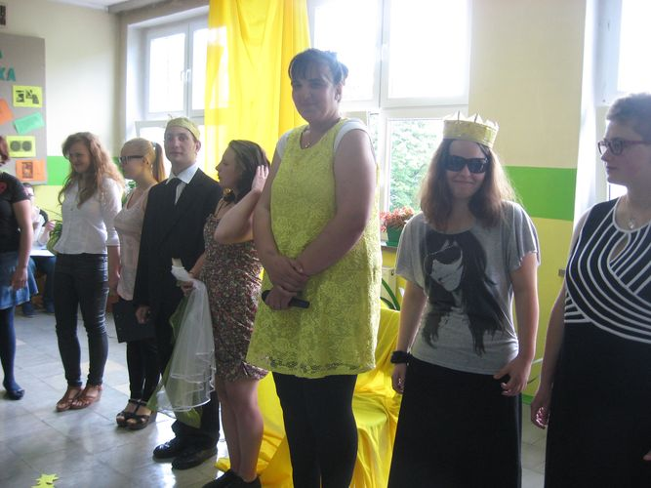
Jestem najpiękniejsza ☺
Jak to królowa.

Slide 15
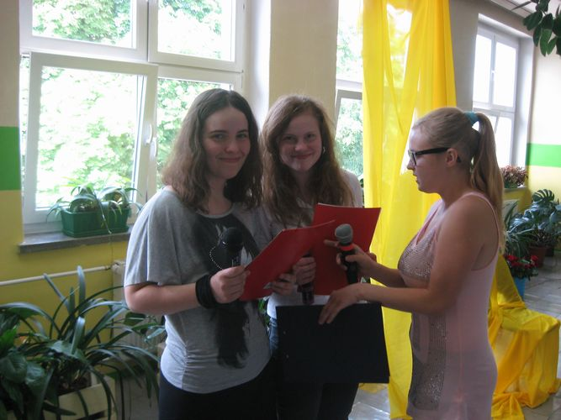
Dyskusja przed występem.

Slide 16
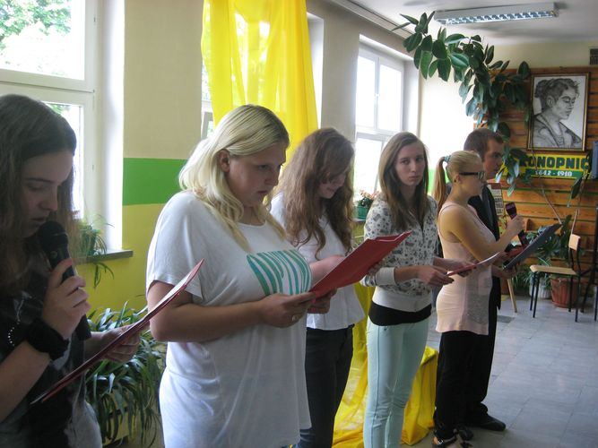
Mały stresik …

Slide 17
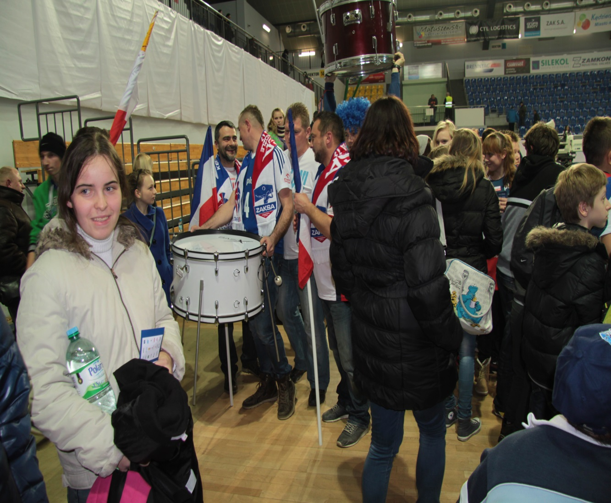
W naszej szkole organizowany był wyjazd na mecz ZAKS-Y W Kędzierzynie-Koźlu. Oczywiście mnie tam nie mogło zabraknąć. Mecz był niesamowity

Slide 18
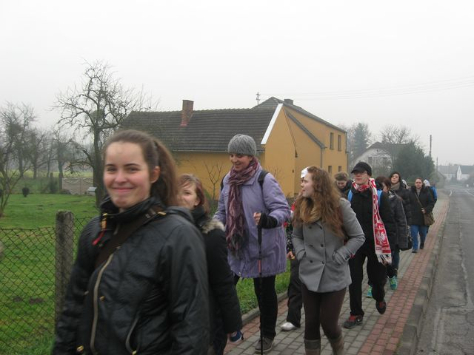
Wycieczki piesze są miłe i przyjemne, zwłaszcza te długie i pod górkę np. na Górę Św. Anny.

Slide 19
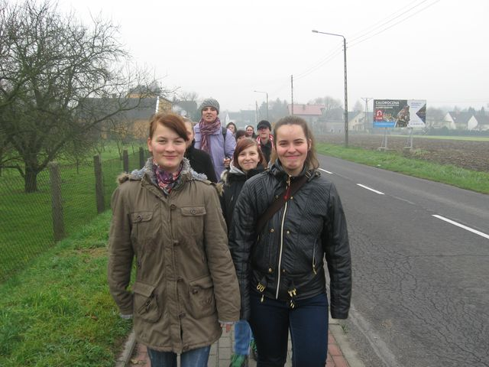
Wszyscy się cieszą- bo nie wiedzą co ich czeka.

Slide 20
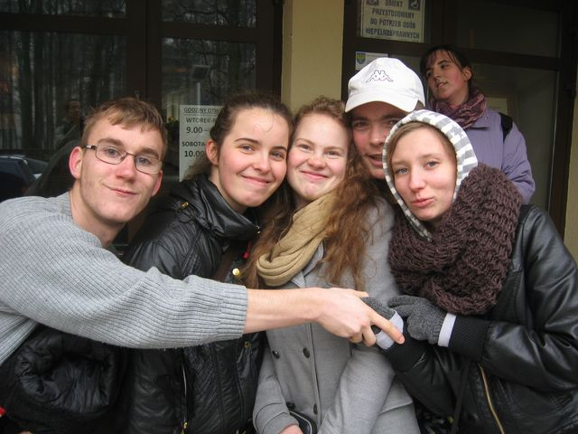
Jesteśmy prawie jak rodzina

Slide 21
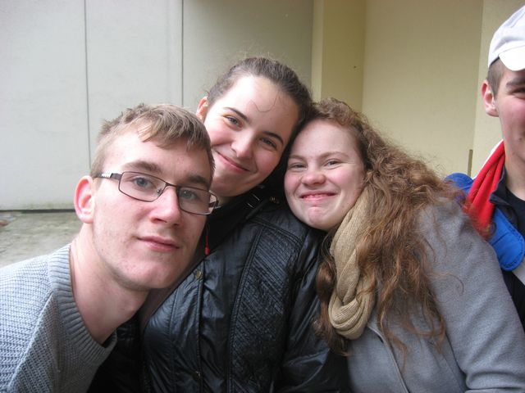
rodzinka.pl

Slide 22
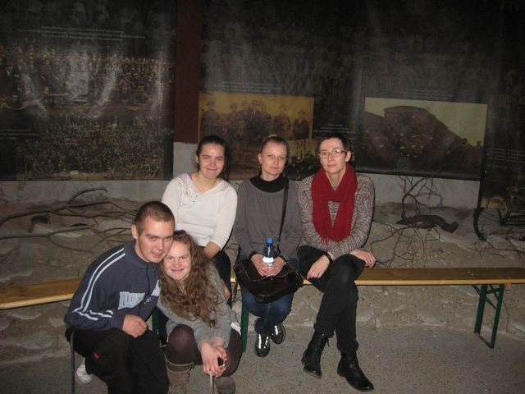
Nauczycieli traktujemy jak swoich drugich rodziców.

Slide 23
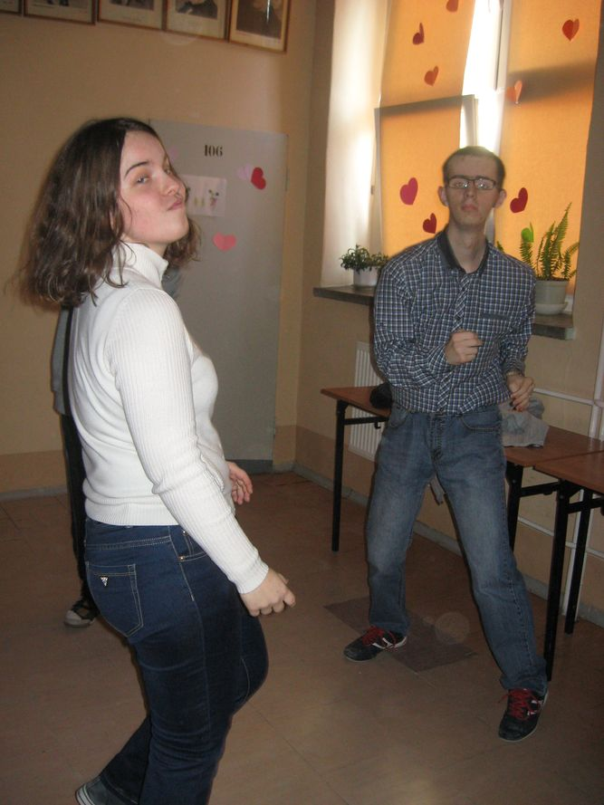
Czyż nie przystojny partner mi się trafił???

Slide 24
Tańcz, tańcz, tańcz … może tak przez całe życie?

Slide 25
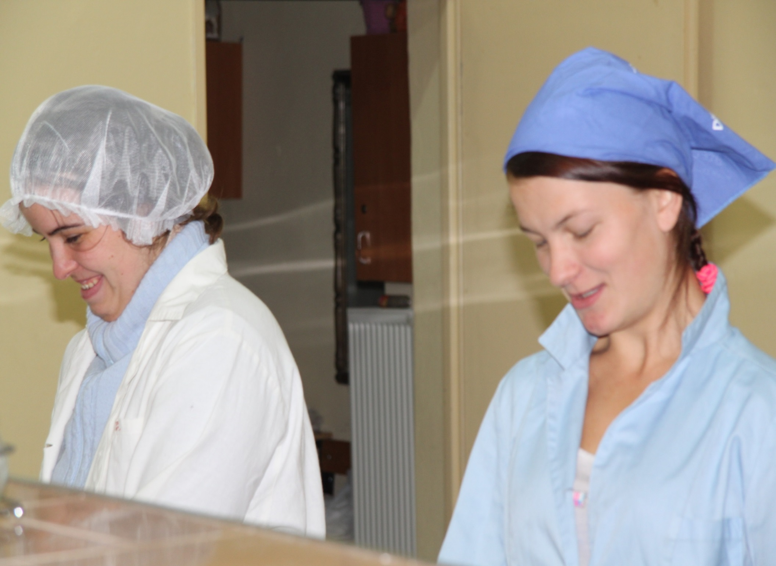
Szefowo, co tak ci wesoło?
Bo są praktyki! ☺

Slide 27
Jaki smutny dzień nadszedł - koniec roku szkolnego.

Slide 28
Dziękuję za uwagę. Miłego dnia .

